Slide 1
제3절 부가가치세관리
1. 부가가치세 관리 2. 부가가치세 신고서

Slide 2
1. 부가가치세 관리

Slide 3
부가가치세 관리
부가세신고서를 작성하는 순서
: 회계관리> 부가가치세관리> 부가세신고서
세금계산서합계표를 작성하는 순서
: 회계관리> 부가가치세관리> 세금계산서합계표
계산서 합계표를 작성하는 순서
: 회계관리> 부가가치세관리> 계산서합계표
수출실적명세서를 작성하는 순서
: 회계관리> 부가가치세관리> 수출실적명세서
신용카드발행집계표/수취명세서를 작성하는 순서
: 회계관리> 부가가치세관리> 신용카드발행집계표/수취명세서
매입세액불공제내역을 작성하는 순서
: 회계관리> 부가가치세관리> 매입세액불공제내역
건물등감가상각취득명세서를 작성하는 순서
: 회계관리> 부가가치세관리> 건물등감가상각취득명세서

Slide 4
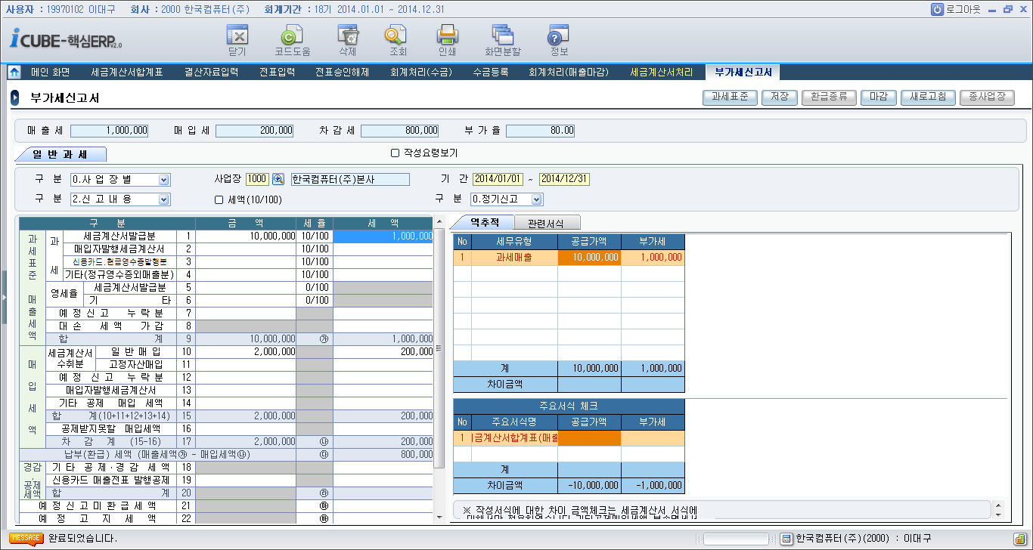
부가세신고서(사업장명세)를 작성한 화면

Slide 5
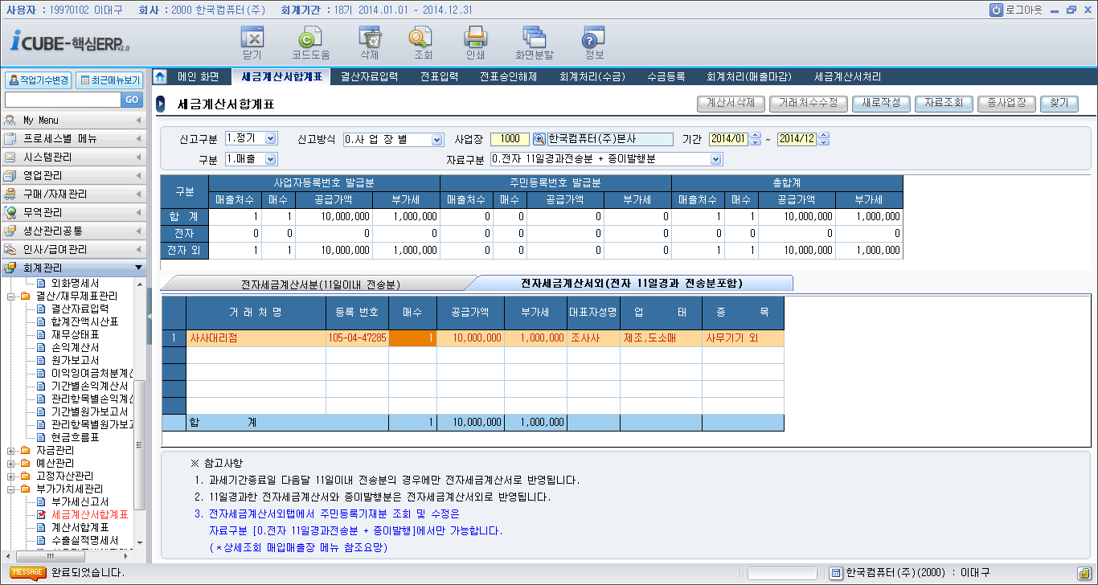
세금계산서합계표(매출)를 조회한 화면

Slide 6
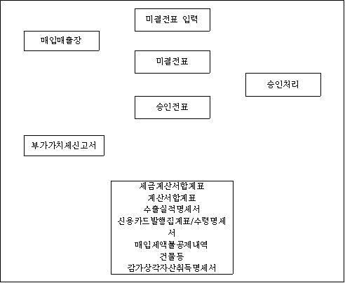
2. 부가가치세 신고서
부가가치세 신고서를 조회하는 순서
: 회계관리> 부가가치세관리> 부가가치세 신고서

Slide 7
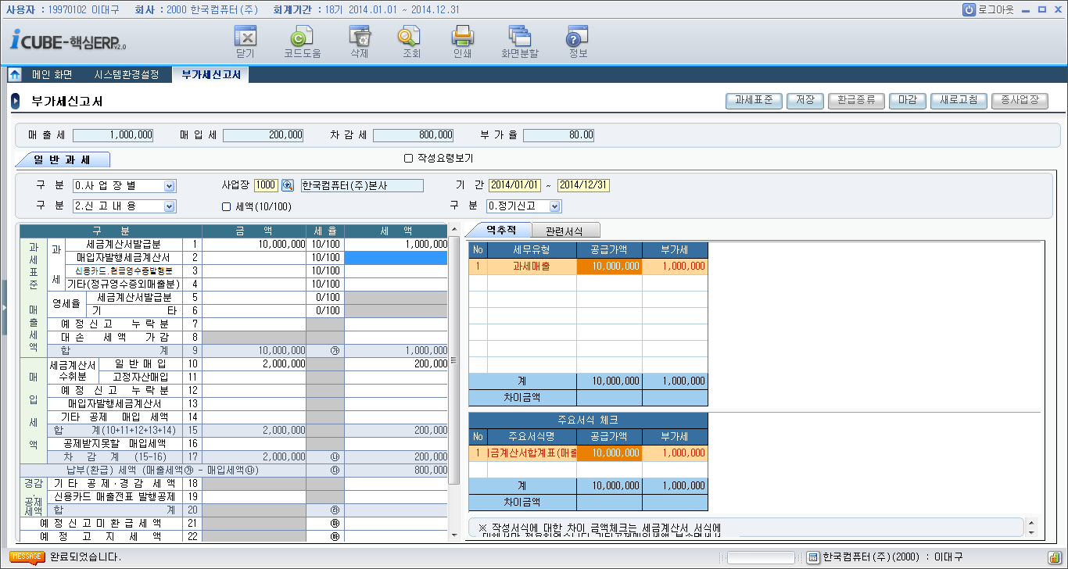
(2) 실습 사례 부가가치세 신고서 화면

Slide 8
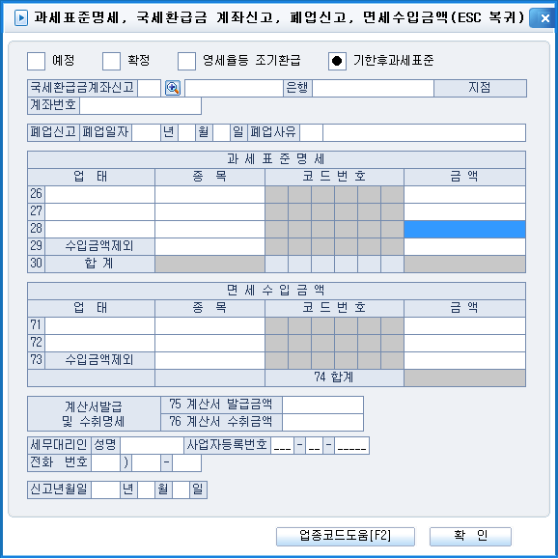
과세표준 화면

Slide 9
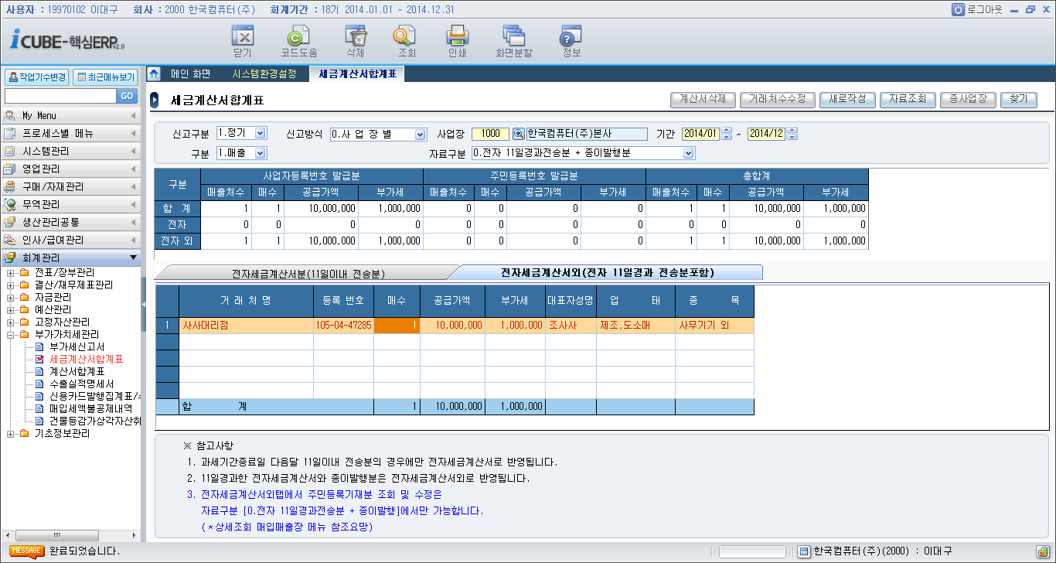
부가가치세 합계표를 조회한 화면

Slide 10
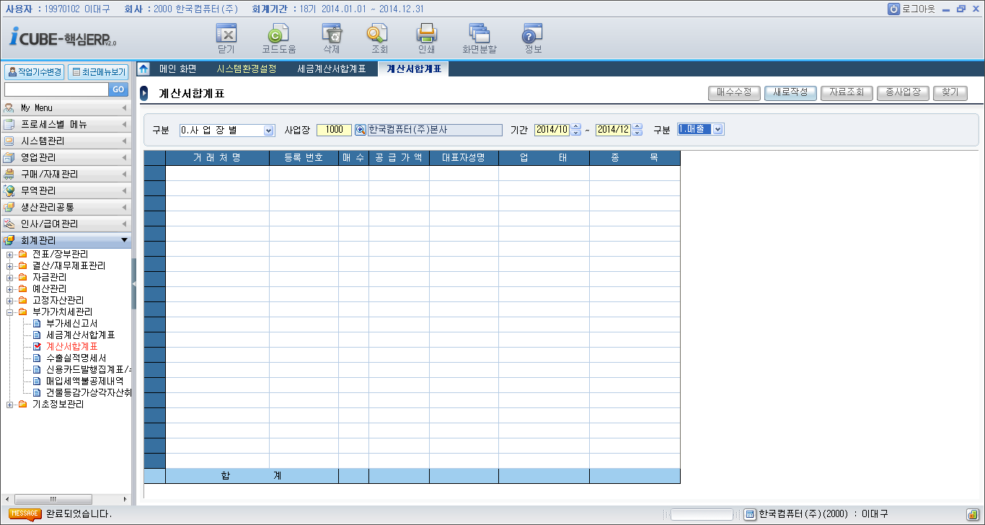
계산서를 조회한 화면

Slide 11
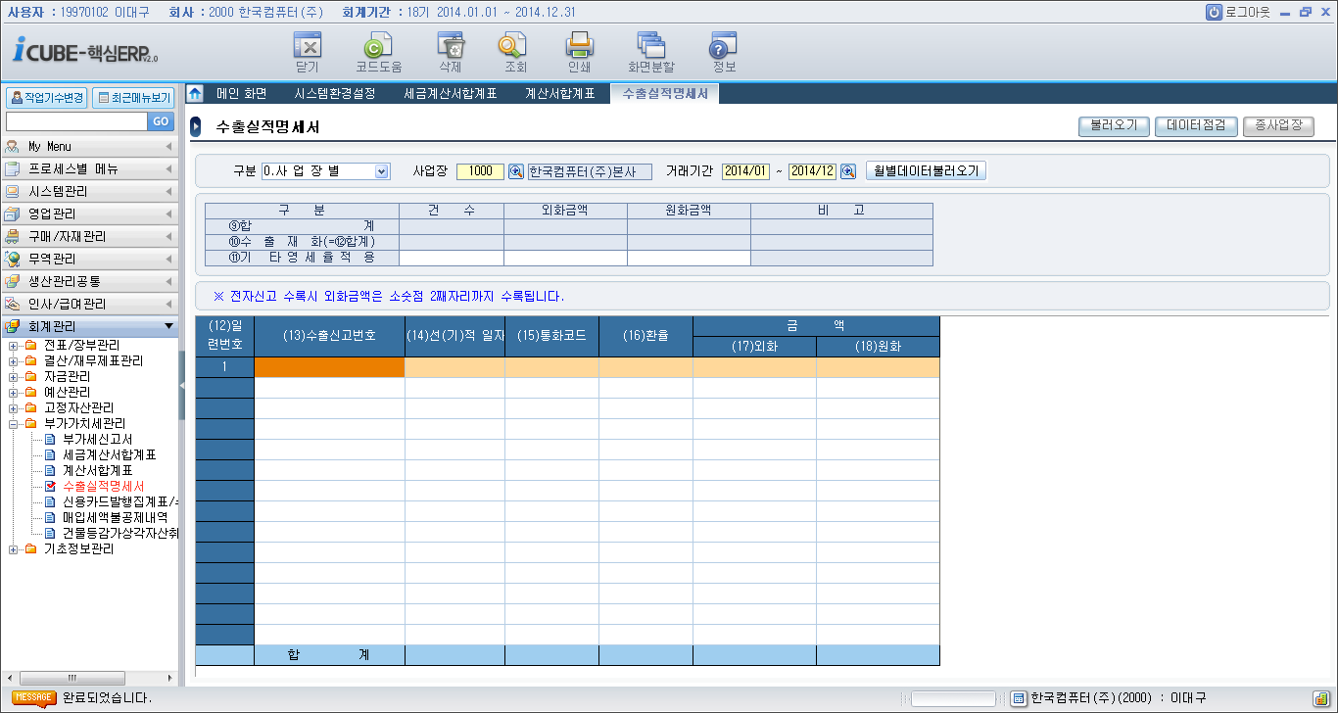
수출실적명세서를 조회한 화면

Slide 12
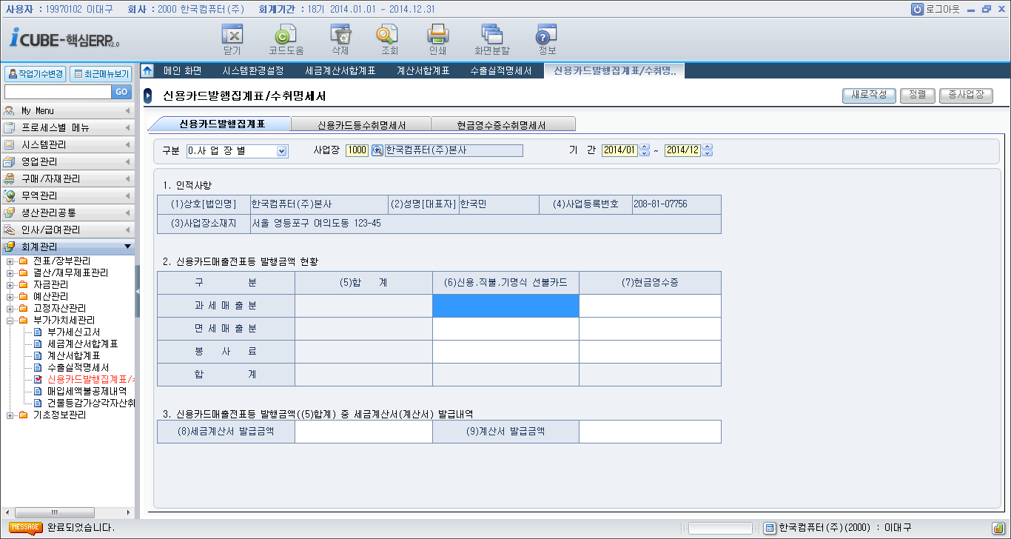
신용카드 발행집계표/수취명세서를 조회한 화면

Slide 13
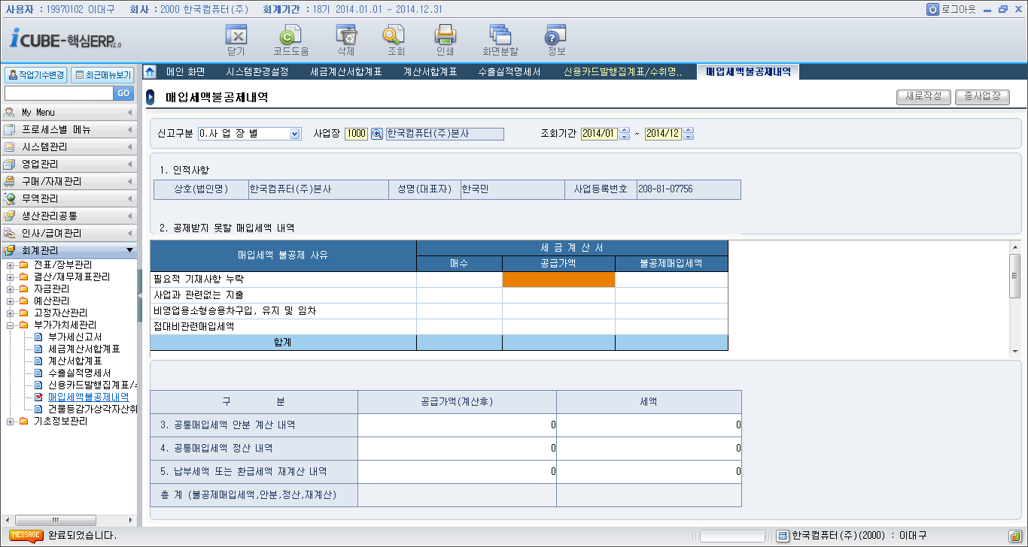
매입세액불공제내역을 조회한 화면

Slide 14
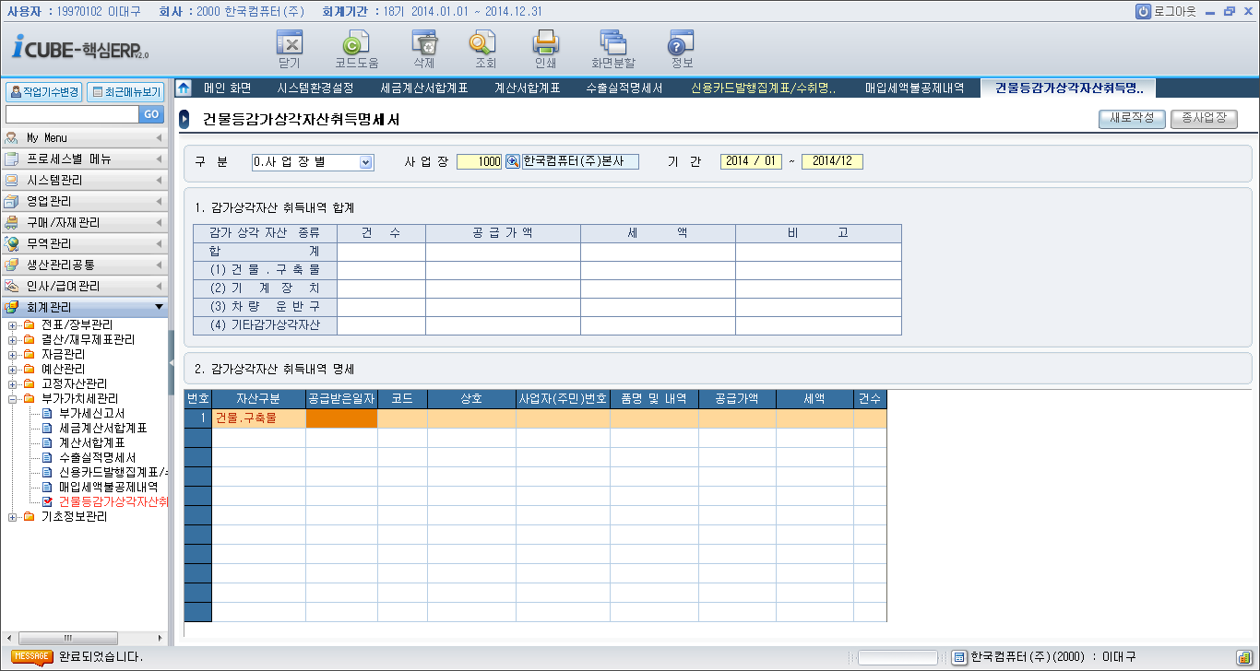
건물 등 감가상각자산 취득 명세서

Slide 15
알아두면 좋은 것
Lewin의 3단계 변화 프로세스 독일 출생의 심리학자이며 사회, 조직 및 응용 심리학자인 Kurt Lewin에 의해 제창된 단순한 프로세스 3단계 모델이다. 변화의 3단계를 해동(unfreezing), 변화(change), (재)동결[(re)Freezing]로 구성된다. 해동은 사람들은 상대적으로 안전함을 느끼고 자신이 통제하는 느낌을 갖는 상황을 추구하는 경향이 있다. 그들은 편안한 상태로 남아 있기를 원한다. 이를 대체하는 상황은 그것이 현재의 상태보다 선호될 수 있는 것이더라도 호응을 받지 못한다. 미래상태로 이동하는데 따른 이점을 설명하는 것만으로 동결된 상태로부터 사람들을 움직이게 하는데 충분한 경우는 거의 없다. 많은 사람들은 해동하는데 상당한 노력을 필요로 한다. 변화는 때로는 전환이라고도 하는데 단순한 변화가 아니라 하나의 여정이라는 개념을 내포한다. 흔히 사람들은 변화 내용의 이해를 위한 여러 단계를 거쳐 앞으로 변화를 진행할 준비를 갖춘다. 이 변화단계는 시간을 필요로 하고 필요한 시간의 정도는 요구되는 변화의 범위와 밀접한 연관이 있다. 재동결은 새로운 상태를 안정시키는 프로세스를 포함한다. 이 단계는 변화 단계가 명확하게 끝나는 경우가 없기 때문에 서서히 진행되는 프로세스이다.

